Slide 1
PUOLUSTAUTUMINEN MIKROBEILTA

Slide 2
ELIMISTÖN PUOLUSTUSMEKANISMIT
Terve iho.
Ihon ja suoliston vaarattomat bakteerit.
Hyytyvä veri.
Ruuansulatuksen erittämä lima ja mahalaukun hapan ympäristö.
Kyynelneste ja sylki.
Hengitystien limakalvo ja värekarvat.
Puolustussolut (valkosolut) tunnistavat ja tuhoavat haitallisia mikrobeita.
  ➔ IMMUUNIVASTE
    1. synnynnäinen
    2. hankittu

Slide 3
Valkosolut
  Yleisluonteiset puolustussolut (monosyytit, neutrofiilit)
    Veressä ja kudosnesteessä olevia syöjäsoluja
  Spesifistiset puolustussolut (imusolut)
    Joutuessaan kosketuksiin mikrobin kanssa solut erikoistuvat tunnistamaan ko. mikrobin.
    Tuottavat vasta-ainetta, joka edistää taudinaiheuttajan tuhoamista.
    Osa imusoluista jää muistisoluiksi.
Notes:
Kuva kirjan sivulta 72

Slide 4
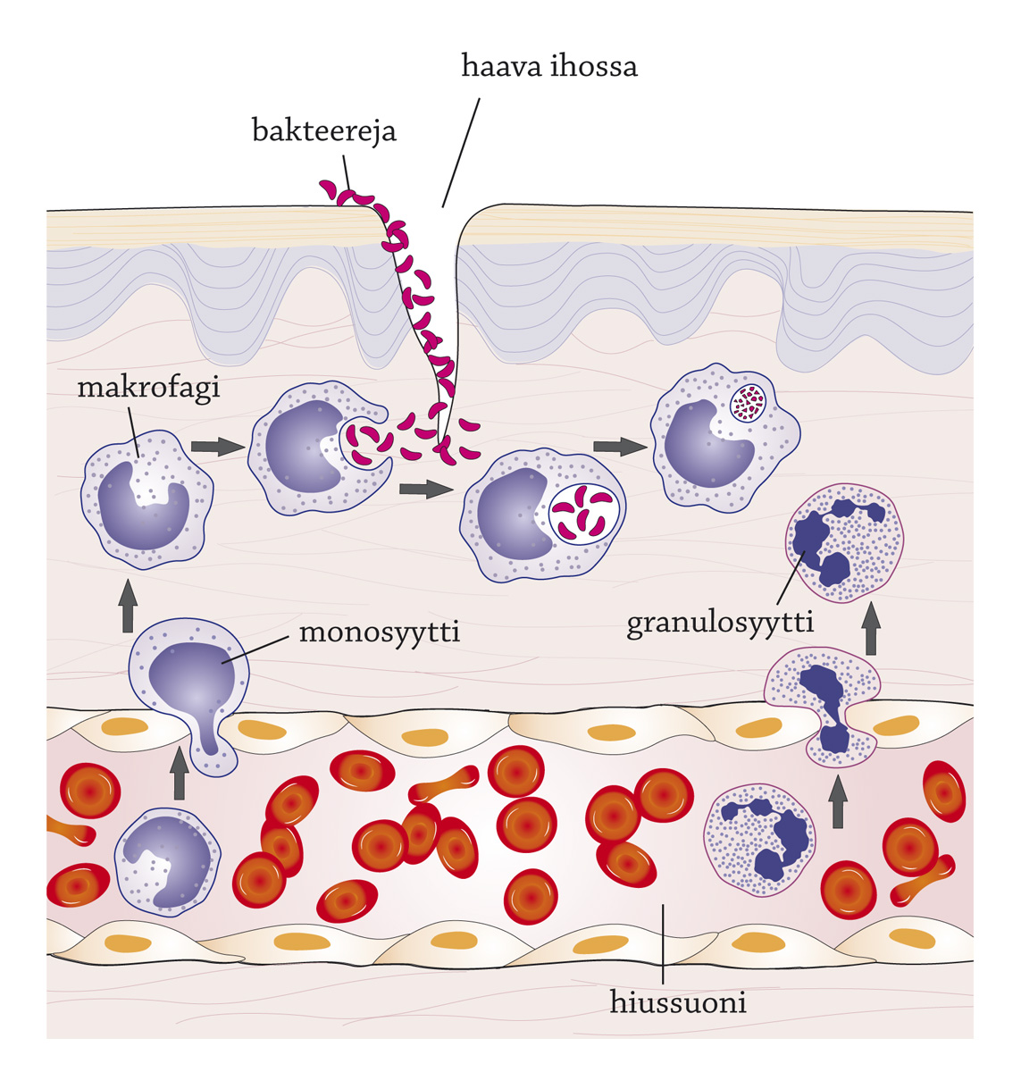
Notes:
Kuvat kirjan sivulta 68

Slide 5
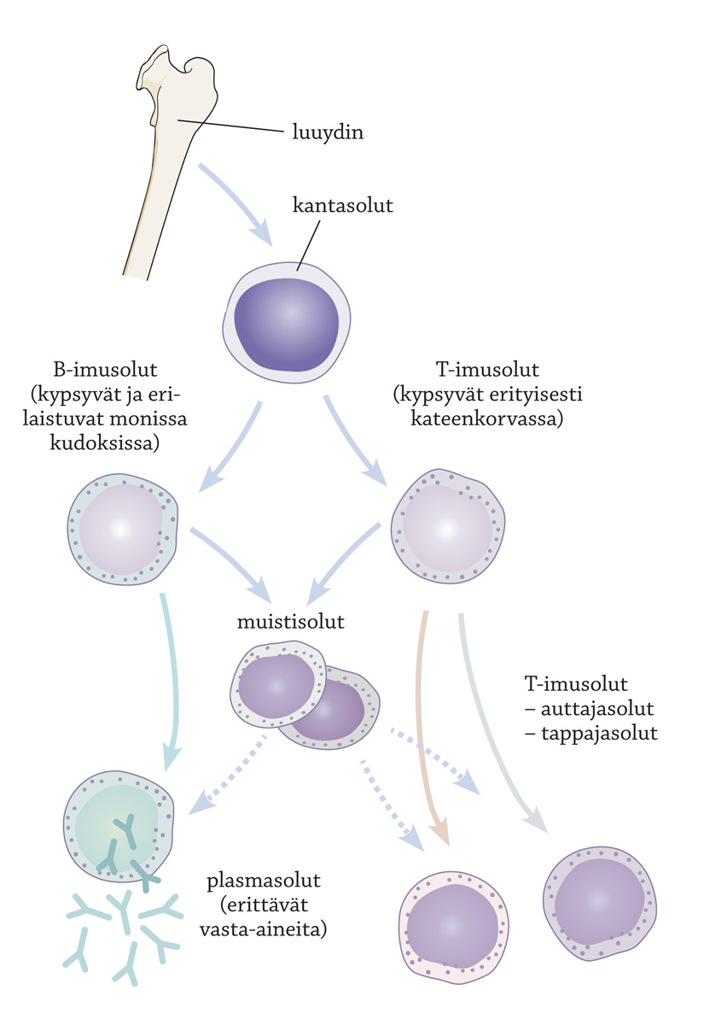
Notes:
Kuva kirjan sivulta 69

Slide 6
Rokotteet
Immuniteetti tiettyä sairautta vastaan
  Elimistön altistus antigeeneille → imusolujen aktivointi → muistisolut muistavat taudinaiheuttajan
Antigeeneinä voivat toimia
  Bakteerien rakenneosat
  Heikennetyt virukset
  Viruksen pintaproteiinit
Notes:
Kuva kirjan sivulta 72

Slide 7
Antibiootit
Häiritsevät bakteerien aineenvaihduntaa.
Ongelmina:
  resistenssin kehittyminen
  Antibioottien vaikutus ihmisen normaaliflooraan
  Sairaalabakteerien kehittyminen
  Muista:
    syödä antibioottikuuri loppuun.
    Välttää turhia antibioottikuureja.

Slide 8
